Slide 1
Kuchning nuqtaga va o`qqa nisbatan momenti.
Reja:
Kuch momenti.
Kuchning nuqtaga nisbatan momenti va uning hossalari.
Kuchning nuqtaga nisbatan momenti vektori.
Kuchning o`qqa nisbatan momenti va uning hossalari.
Kuchning o`qqa nisbatan momenti bilan shu o`qdagi nuqtaga nisbatan momenti orasidagi munosabat.

Slide 2
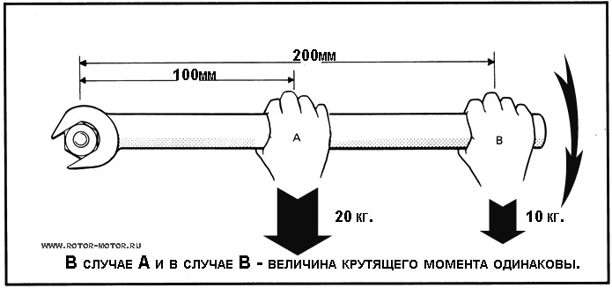
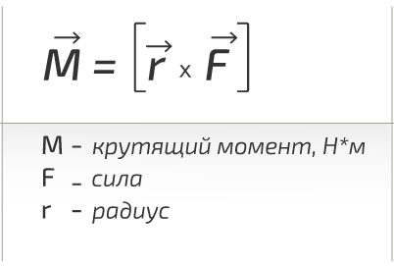
Tajribalar shuni ko‘rsatadiki, kuchlar nafaqat jismni ilgarilama harakat qildiraolar ekan, bazi hollarda ixtiyoriy berilgan nuqta atrofida aylanma harakat berishlari ham mumkin ekan. Buning uchun shu tanlangan nuqta qo‘zg‘almas deb hisoblanadi.
U holda bu jismga ta’sir etuvchi kuchlar o‘zlarining yo‘nalishi va son qiymatlariga bog‘liq ravishda aylantiruvchi effekt beradilar, ushbu effektni mexanika tilida kuchning momenti deb ataladi .

Slide 3
Kuchning nuqtaga nisbatan momentiTekislikda ixtiyoriy joylashgan kuchlar sistemasi ta’siridagi jism ­ ning muvozanatiga doir masalalar yechishda kuchning nuqtaga nisbatan momenti tushunchasi kiritiladi. Berilgan nuqtadan kuchning ta ’sir chizig‘iga tushirilgan perpendikular uzunligi kuch yelkasi deyiladi. Kuch yelkasi odatda h bilan belgilanadi.

Slide 5
Kuchning momenti hisoblanadigan nuqta moment markazi deb ataladi. Kuchning jism ga ko‘rsatadigan aylanm a harakat effekti uning momenti bilan xarakterlanadi. Bu effekt kuch miqdoriga, mom ent markazi va kuch orqali o‘tuvchi tekislikning aylanish yo‘nalishiga bog‘liq boiadi. Kuch jismni 1- rasmdagidek moment markazi atrofida soat strelkasi aylanishiga qarama-qarshi yo‘nalishda aylantirishga intilsa, uning momenti musbat, soat strelkasi bo‘yicha aylanadigan yo‘nalishda aylantirsa, manfiy ishora bilan olinadi (2- rasm).

Slide 9

Agar kuchning ta’sir chizig‘i o‘qqa parallel yoki o‘qni kesib o‘tsa, uning mazkur o‘qqa nisbatan momenti nolga teng boladi.

Slide 11
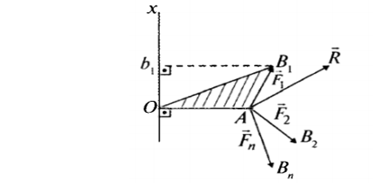

5-rasm
Kuchlar qo'yilgan A nuqtani moment markazi О bilan tutashtirib, OA ga perpendikular O_{x} o'qni o'tkazamiz. O_{x} o'qning musbat yo‘nalishini shunday tanlab olamizki, ixtiyoriy kuchning mazkur o ‘qdagi proyeksiyasining ishorasi shu kuchning О markazga nisbatan olingan momenti ishorasi bilan bir xilda bo‘lsin.

Slide 12

Kuch momentining uchinchi xususiyatidan foydalanib, kuchlarning О nuqtaga nisbatan momentini aniqlaymiz:
(3.5) tenlikni Ox o’qiga proyeksiyalasak:

Slide 14
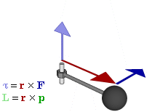
Kuchning nuqtaga nisbatan momentining vektorligi
Yuqoridagi mavzuda kuchning nuqtaga nisbatan m om entini algebraik m iqdor (kattalik), ya’ni u kuch m iqdori bilan yelkasi uzunligining ko‘paytmasidan iborat deb qaragan edik. Lekin jismga ta’sir qilayotgan kuch fazoda joylashgan bo‘lsa, mazkur kuch momentining moduli va ishorasi jismning aylanma harakatini to ‘liq xarakterlay olmaydi. Shuning uchun kuchning nuqtaga nisbatan mometining vektori tushunchasi kiritiladi.

Slide 15
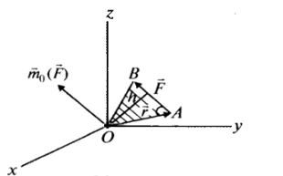
Kuchning nuqtaga nisbatan m om enti vektorini ikkita vektorning vektor ko‘paytm asidan iborat deb qarash mumkin. Buning uchun moment markazi О nuqtani sanoq sistem asining boshi desak, r kuch qo‘yilgan A nuqtaning radius-vektori bo‘ladi.

Slide 18
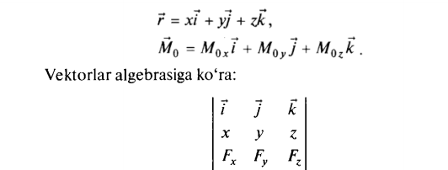
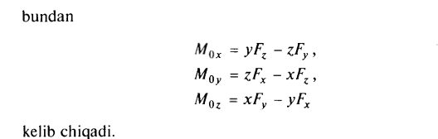
(3. 1.10)
(3. 1.11)

Slide 20
Amaliy mexanika fanidan
GLOSSARIY
(tayanch iboralarning izohli lug’ati)
Kuch-jismlarning bir-birlariga kursatgan uzaro ta’sirlarining mikdor ulchovi.
Boglanishdagi jism-xarakati yoki xolati biror sabab bilan cheklangan jism.
Erkin jism- fazoda ixtiyoriy tomonga xarakatlana oladigan jism.
Teng ta’sir etuvchi kuch- kuchlar sistemasiningn jismga ta’sirini yolgiz bir uzi bera oladigan kuch.
Boglanish reaktsiya kuchi-boglanishning jismga kursatadigan ta’sirini belgilovchi kuch.

Slide 21
Bog’lanish- jismning xarakati yoki xolatini cheklovchi sabab.
Kuch momenti-mos ishora bilan olingan kuch mikdorining kuch yelkasiga kupaytmasiga teng kattalik.
Juft kuchlar-mikdorlari teng ta’sir chiziklari bir tugri chizikda yotmaydigan, parallel va karama-karshi yunalgan ikki kuch .
Muvozanat tenglama- jismga ta’sir etuvchi noma’lum kuchlarni topish uchun tuzilgan tenglama.
Kuchlar sistemasi- jismga kuyilgan F₁,F₂,…F_{n} kuchlar tuplami.
Dinamika-jismlarningmexanik xarakatini ularning massasiga va xarakatni vujudga keltiruvchi kuchlarga boglik ravishda tekshiradigan nazariy mexanikaning bulimi.
Dinamik moddiy nukta- xarakatini urganishda ulchamlari axamiyatga ega bulmagan, lekin massaga ega bulgan jism.

Slide 22
Massa- jismning inertligini mikdor jixatdan ifodalovchi fizik kattalik.
Mexanik sistema-bir- biri bilan ma’lum munosabatda boglangan, xamda xar bir nuktasining xarakati boshka nuktalarining xolati va xarakatiga boglik bulgan moddiy nuktalar tuplami.
Inertsiya kuchi-mikdor jixatdan nuktaning massasi bilan uning tezlanishi kupaytmasiga teng, yunalishi esa tezlanish vektoriga teskari bulgan vektor.
Inertsiya momenti-sistema nuktalari massalarining ukka, nuktaga yoki tekislikkacha bulgan masofalar kvadratiga kupaytmalarining yigindisiga teng bulgan dinamik kattalik.
Material- Mexanik va plastiklik xossasiga, ishlov berish xususiyatiga ega bo’lgan konstruktsiya va inshooat qisimlari tayyorash mumkin bo’lgan narsa.
Qarshilik- Har qanday tashqi ta’sirga egilmasdan qarshilik ko’rsatish qobiliyati.
Bikrlik-Jisimning o’lchamli va shaklini o’zgarishiga qarshilik ko’rsatish qobiliyati. Bir o’lcham va shaklni o’zgartirishga moyilmas degani.

Slide 23
Ustuvorlik- Loyiha asosida berilgan to’g’richiziqli muvozanatlashgan shaklni saqlash qobiliyati.
Kuch- Ikkita jisimning mexanik ta’siri
To’planma kuch- Ikkita jisimni o’zaro tasirlashuv yo’zasi no’qta vositasida amalga oshiriladi, ya’ni yo’qni quyilish yo’zasining o’lchami konstruktsiya elementlarining o’lchamlaridan juda kichik.
Taqsimlangan kuch- Ikkita jisimni o’zaro ta’sirlashuvi yo’zavi yoki uzunlik bo’yicha amalga oshiriladi.
Kesish metodi- Jisimnim-n tekislik bilan fikran ikki qisimga ajratish
Tashqi kuch-tinch-Harakatsiz holatda bo’lgan jisimni ta’siri
Ichki kuch- Tashqi kuch ta’sirida materialzarrachalarining o’zaro tortishish kuchlarini aktivlashishi

Slide 24
Deformatsiya- Tashqi kuch ta’siridan jisimda o’lcham yoki shakl o’zgarishi.
Oddiy deformatsiya- Tashqi kuch yo’nalishida jismning o’lcham yoki shakli o’zgarishi
Murakkab deformatsiya- Bir vaqtda ikkita va undan ko’proq oddiy deformatsiyalarni hosil bo’lishi
Elastic deformatsiya – Tashqi kuch ta’siri yo’qotilgandan keyin jisimning boshlang’ich o’lcham shaklini tiklanishi
Plastic deformatsiya- Qoldiq deformatsiya ya’ni tashqi kuch ta’siri yo’qotilgandan keyin jismning boshlang’ich o’lcham va shaklini tiklanmasligi.
Kuchlanish- Ichki kuchni kesim yo’zaga tarqalish qonuniyatini ifodalaydi, ya’ni birlik yo’zaga to’g’ri keluvchi kuch.

Slide 25
Normal kuchlanish- Kesim yo’zaga tik yo’naladigan ko’chlanish
Urinma kuchlanish- Kesim yo’zaga urinma yo’naladigan kuchlanish
To’liq kuchlanish- Normar va urinma kuchlanishlarning geometrik yig’indisi
Kontaktli kuchlanish- Ikkiita jismning tegishish (kontaktlanish yo’zasidagi kuchlanish)
Kuchlanish konsentratsiyasi – Kuchlanishlar to’plami
Qattiqlik- Sirtiga sindirilgan detallga qarshilik ko’rsatma olish qobiliyati
Konstriksiya- Detall, mexanizm, mashina, qurilma, inshoot
Inshoot- Bino,ko’prik, rezervuar va h.k

Slide 26
E’tiborinigiz uchun raxmat!

